Slide 1
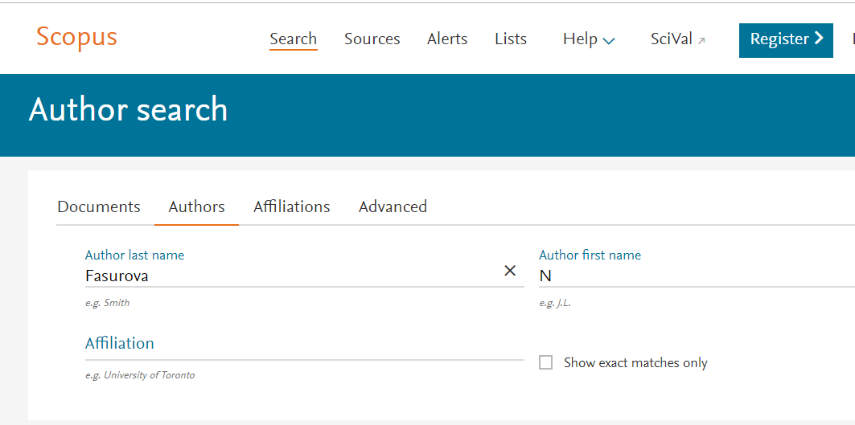
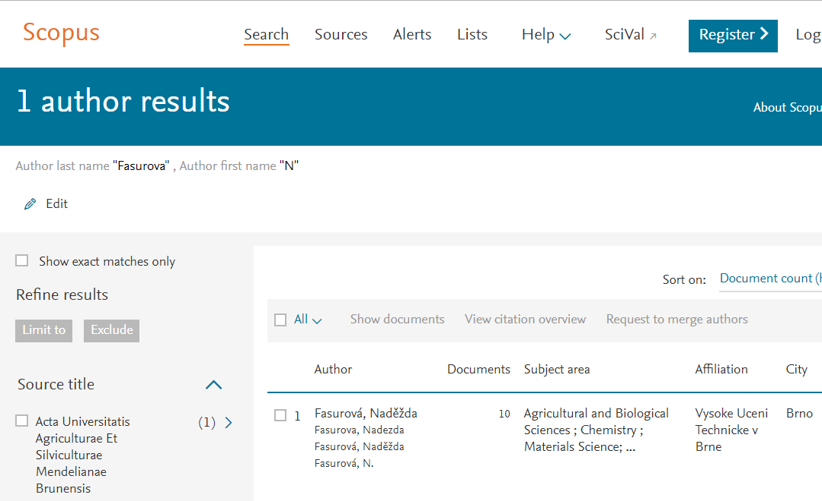
Citační analýza autora z databáze Scopus
Vytvořeno 15. 5. 2019
1. Vyhledat autora, jeho publikace:
Zadat příjmení bez diakritiky, počátek jména, popřípadě část křestního jména: Nad*
2. Kliknete na počet publikací

Slide 2
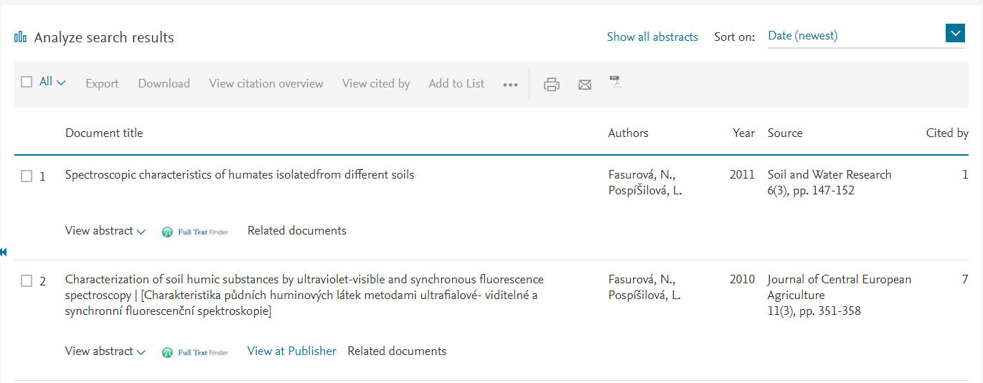
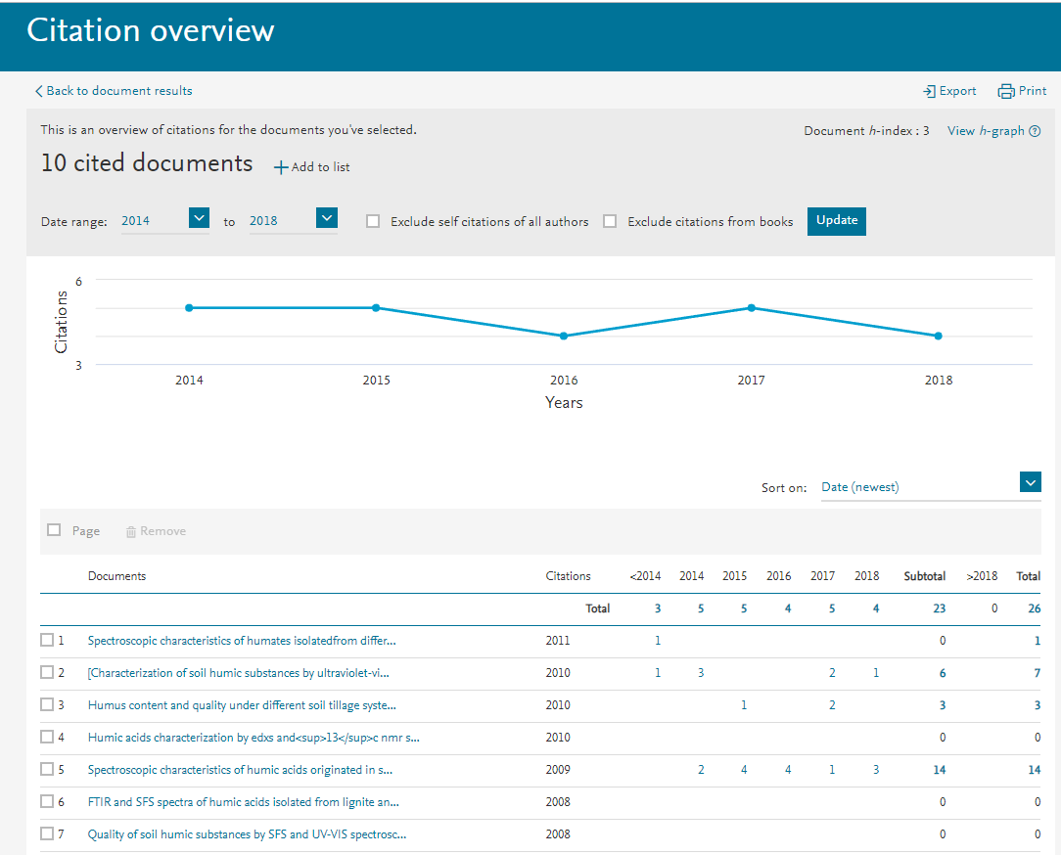
3. V přehledu publikací označte jen ty publikace, které by měly patřit autorovi. Kontrolu autora můžete provést tak, že přiblížením myši na příjmení autora v záznamu se objeví informace: Show author details.
Počet citací jednotlivých publikací najdete v posledním sloupci záznamů pod označením: Cited by
4. Přehled prací, které citují našeho autora: (jen pro přehled a kontrolu autocitací) View of Citation Overview, včetně h-indexu:

Slide 3
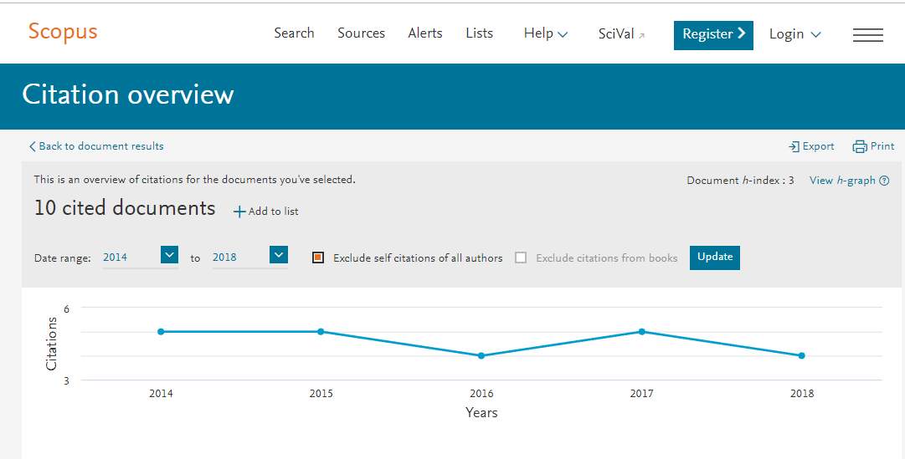
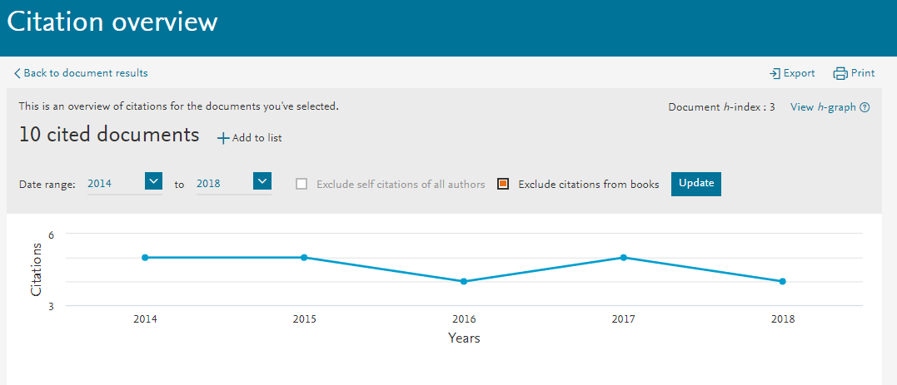
Citační analýza bez autocitací
Pokud odečtete autocitace, pak se kromě grafu změní i tabulka Documents uvedená pod grafem a může se změnit h-index.
Citační analýzu můžete upravit podle zadání rozmezí let, v nabídce Data range:
Poznámka:
h-index zjištěný z databáze Scopus je jiný než h-index určený z databáze WoS.

Slide 4
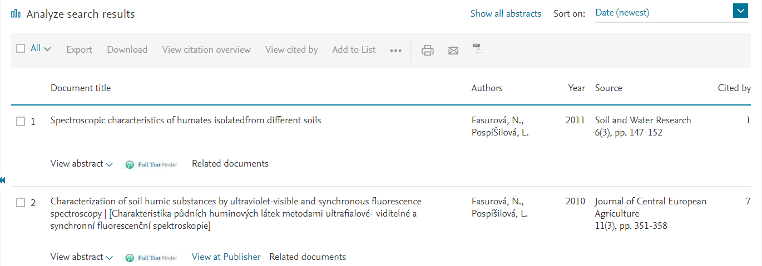
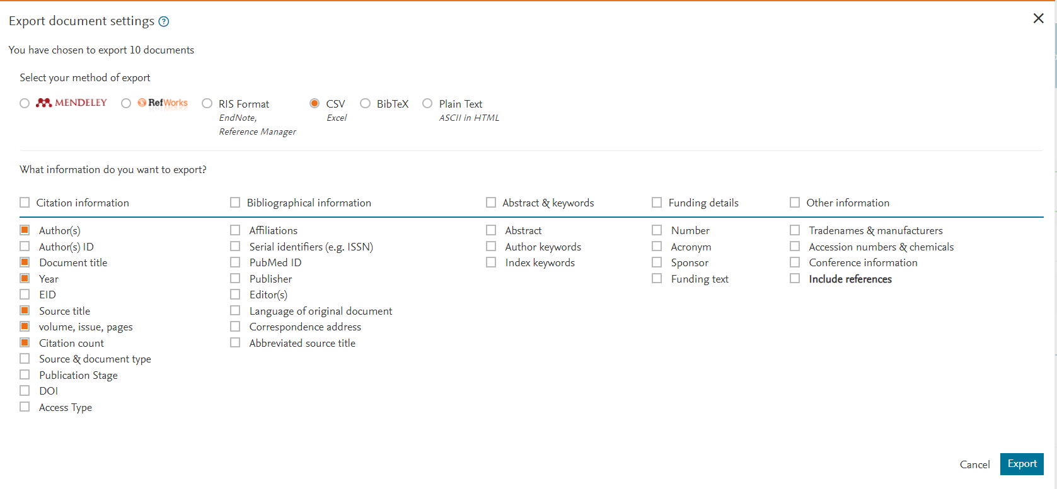
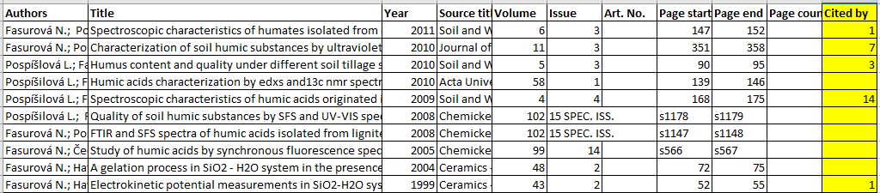
Stažení vyhledaných dat z databáze Scopus
Přehled citací v jednotlivých letech stáhnete tak, že označíte záznamy a pak kliknete v horní liště tabulky na Export.
Přehled označených publikací s počtem citací lze stáhnout do excelu
Výsledek citační analýzy

